Slide 1
Aula 5
Introdução a Kotlin e Estrutura Básica

Slide 2

Linguagem
https://kotlinlang.org/

Slide 3

Ambiente de desenvolvimento

Slide 4


Slide 5
Tipos de dados
Tipos de Dados
Int e Integer | Número inteiro
Long | Número inteiro muito grande
Float | Número com ponto flutuante(Ex.: 1.5)
Double | Número com ponto flutuante e muitos decimais (Ex.: 10065676677.0)
String | Cadeia de caracteres (textos)
Char | Um caractere (Ex.: 'a')
Boolean | true ou false

Slide 6
Comparadores e operadores
Operadores Matemáticos
+ | Adição
- | Subtração
/ | Divisão
* | Multiplicação
% | Resto da divisão
++ | Adicionar 1
-- | Subtrair 1
Comparações
> | Maior
< | Menor
== | Igual
<= | Menor ou igual
>= | Maior ou igual
!= | Diferente

Slide 7
Comparadores e operadores
Operadores Lógicos
&& | EE (retorna verdadeiro se as duas avaliações forem verdadeiras)
|| | OU (retorna verdadeiro se uma das duas avaliações for verdadeira)
! | NÃO (retorna o oposto ao resultado da avaliação)

Slide 8

Função main

Slide 9
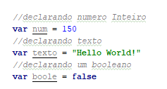

Declarando variáveis de leitura e escrita
Declarando variáveis somente de leitura
Valor
Nome

Slide 10
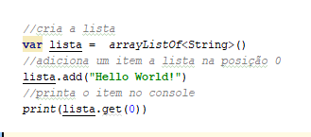
Instanciando lista
ArrayList
Printando o texto

Slide 11
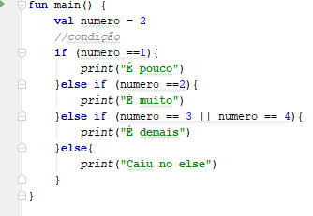
Operações condicionais
Em Kotlin, if é uma expressão, ou seja, pode retornar um valor. Por exemplo:

Slide 12
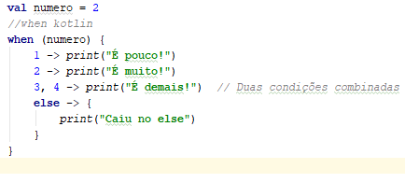
Mais de Operações condicionais
Expressão When, pode substituir if/else complexos, pois ambos possuem a mesmo objetivo, como por exemplo:

Slide 13
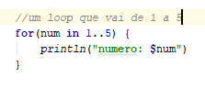
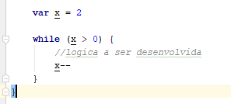
Estruturas de repetição
for
while

Slide 14

Função comum e retorno
Nome da Função
Parâmetros da função
O tipo que ela tem que retornar

Slide 15
Let’s Code!!

Slide 16
Links para apoio
https://es.slideshare.net/felipe_pedroso/aprendendo-kotlin-na-prtica

